Slide 1
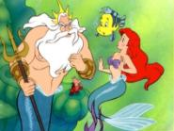
Развивающая игра
«Найди недостающий фрагмент»
(1)
Цель игры: развитие мыслительных процессов: анализа и синтеза, глазомера у ребенка.
Составитель: Колчина О.В.

Slide 2
Задание:
Выбери из трех фрагментов-картинок правильный, именно тот, который вырезан из большой картинки, если ответ правильный, то ты перейдешь к следующему заданию!

Slide 3
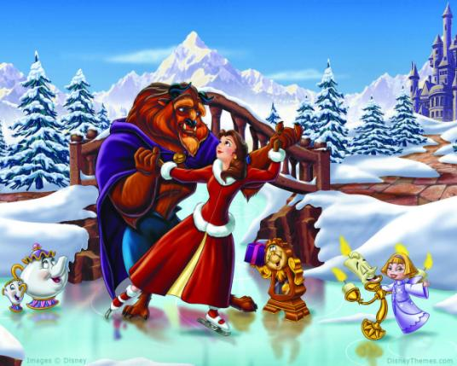
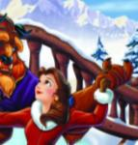
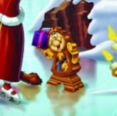

Slide 4
Молодец!

Slide 5
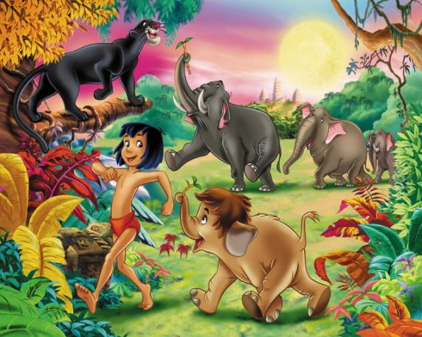
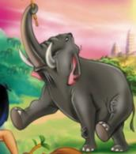
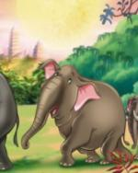

Slide 6
Молодец!

Slide 7
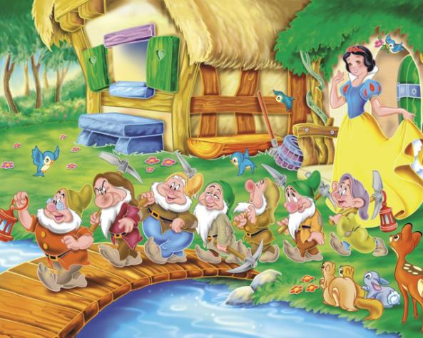
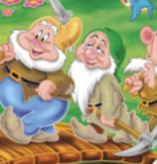
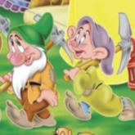
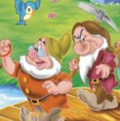

Slide 8
Молодец!

Slide 9
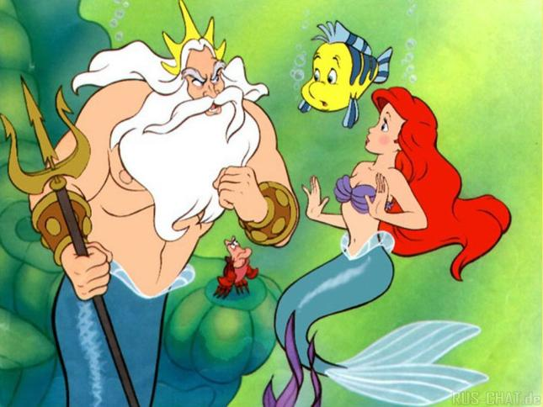
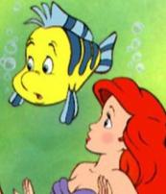
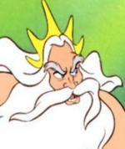
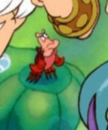

Slide 10
Молодец!

Slide 11
Конец!

